Slide 1
Notes:
Новогоднее задание.
Выполнять в рабочей тетради,сделать фото и прислать в день урока по расписанию.

Slide 2
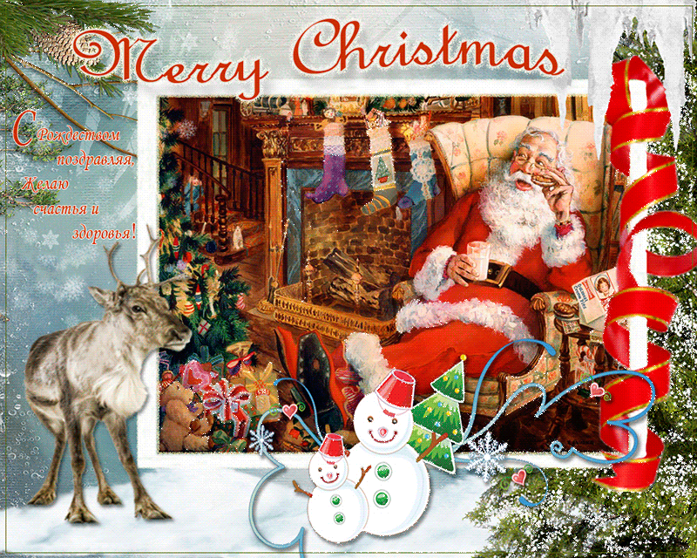

Slide 3
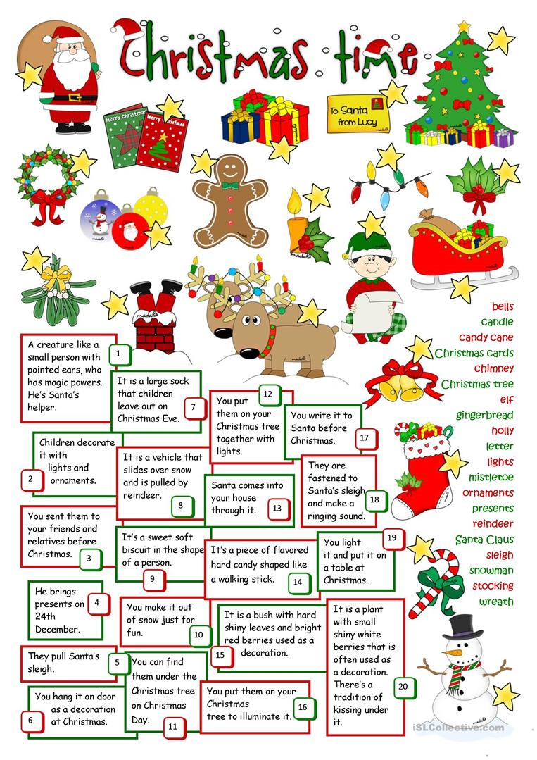

Slide 4
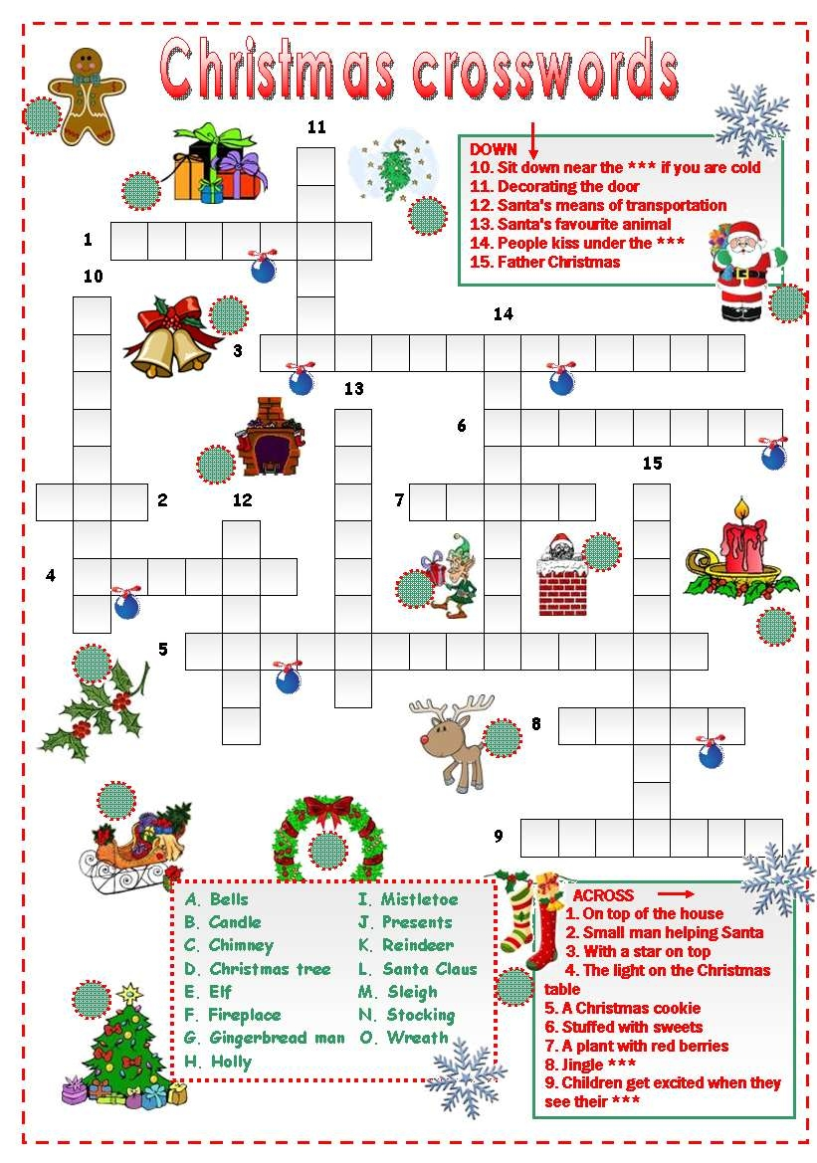

Slide 5
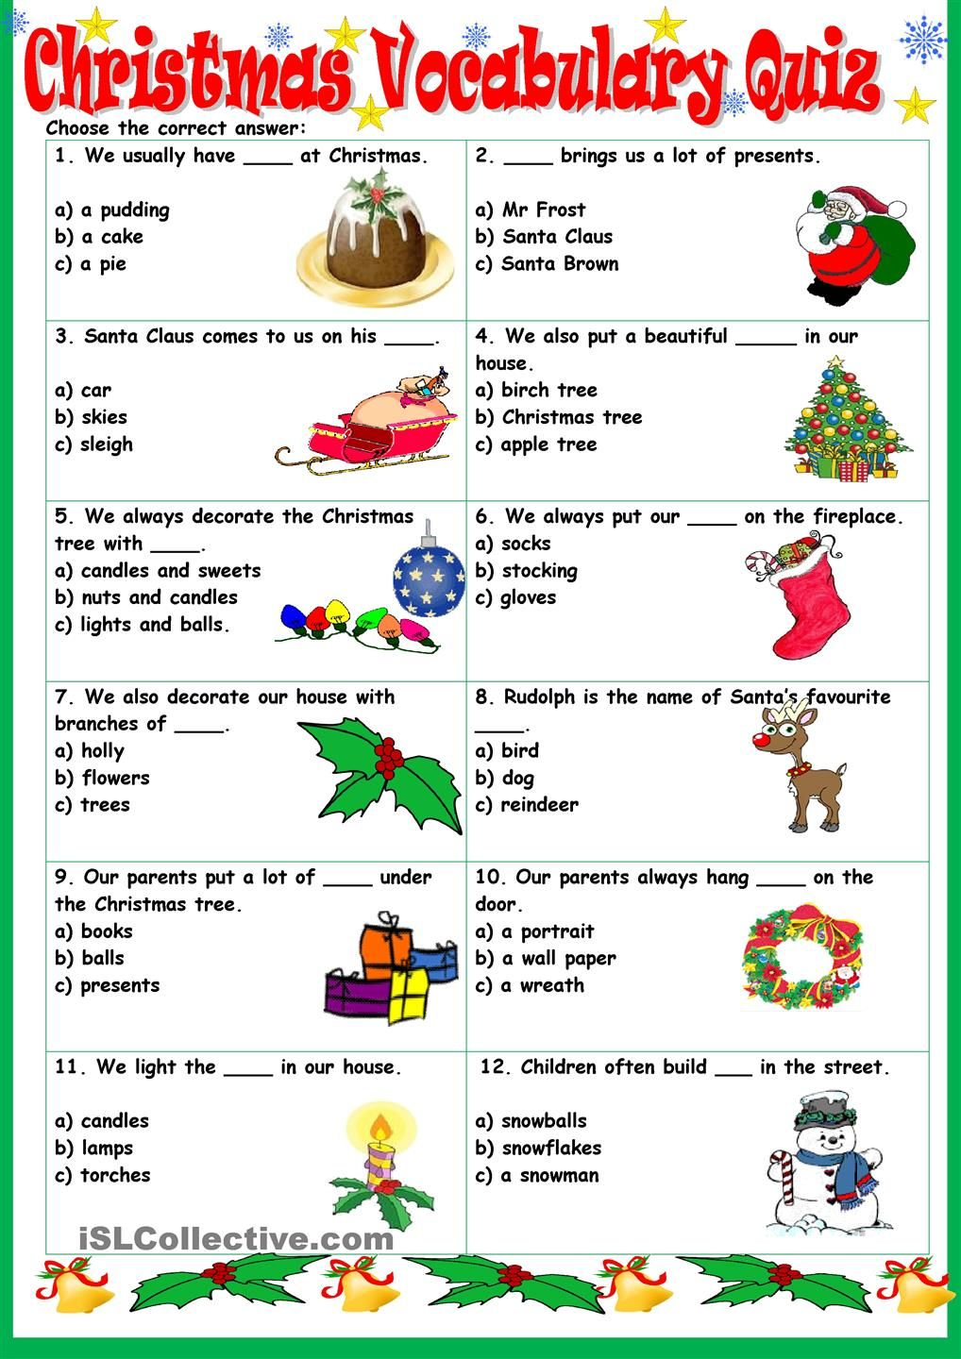

Slide 6
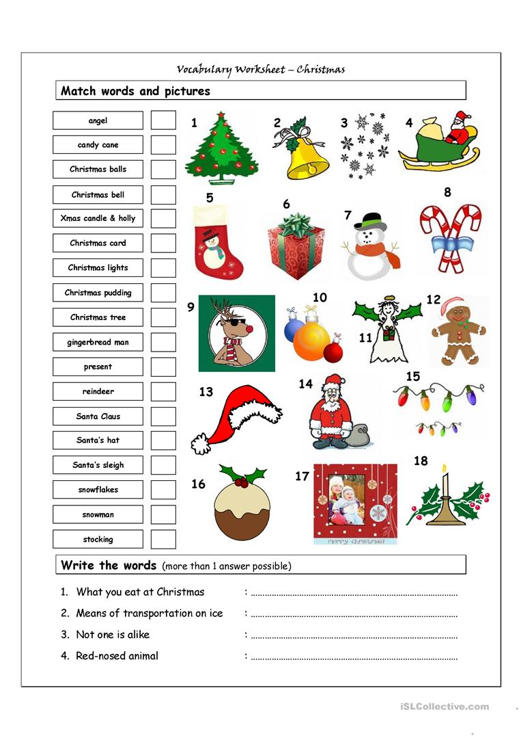

Slide 7
